Slide 1
CENTRO PAULA SOUZA
ETEC PERUÍBE
Ensino Técnico Integrado em Informática
Projeto ElderApp: Aplicativo de auxílio aos idosos
INTEGRANTES:
Gabriel Santos Martins;
Guilherme Jose Santos Da Silva;
João Victor Pereira da Silva;
Jorge Mauricio dos Santos;
Valter Muniz dos Santos.

Slide 2
Índice
Apresentação;
Justificativa;
Problematização;
Objetivos;
Procedimentos Metodológicos;
Cronograma;
Plano Provisório.

Slide 3
Apresentação
Aplicativo de auxílio ao bem-estar do idoso;
Público alvo: pessoas idosas, casas de repouso, cuidadores e familiares de idosos.

Slide 4
Justificativa
Interesse Pessoal pelo tema:
A pandemia da Covid-19 expôs diversos problemas relacionados aos idosos. Tal aplicativo germinou enquanto ideia a partir do momento em que, tanto integrantes quanto mídia, percebem o acentuamento da necessidade em ajuda-los.

Slide 5
Justificativa
Relevância:
Promover qualidade de vida para os idosos;
Contribuir para a organização de uma rotina mais dinâmica, saudável e alegre para os idosos.

Slide 6
Justificativa
Pertinência:
Tecnologias para Mobilidade: IDE Monaca (dispositivos móveis), uso de plugins do Cordova;
Tecnologias e Linguagens para Banco de Dados: banco de dados, MER;
Técnicas de Programação para Internet: HTML, CSS, PHP;

Slide 7
Justificativa
Pertinência:
Análise de Sistemas: Documento Visão, Diagramas StarUML;
Desenvolvimento de Software: Conexão PHP com Banco de Dados;
Programação de Computadores: Padrão MVC e DAO.

Slide 8
Problematização:
Os idosos sentem dificuldades em manter uma vida saudável;
Possuem alguma restrição alimentar;
Precisam tomar remédios periodicamente;
Poderia um aplicativo ajudar os idosos nesse período de isolamento, a enfrentarem sozinhos às dificuldades em gerenciar o próprio tempo?

Slide 9
Problematização:
Número elevado de idosos nos asilos e poucos funcionários para atender a demanda;
Administração das receitas dos medicamentos e os dados médicos dos idosos;
Verificação de estoque;
Poderia um aplicativo auxiliar esses funcionários e cuidadores a se organizarem melhor diariamente, buscando um serviço de melhor qualidade, para atender a demanda total de idosos nos asilos?

Slide 10
Objetivos
Objetivo Geral:
Desenvolver um aplicativo capaz de prover assistência a idosos, tornando-os menos dependentes de terceiros.

Slide 11
Objetivos
Objetivos Específicos:
Realizar a programação do sistema mediante pedidos de clientes;
Fazer a manutenção mensal para atualização do sistema e correção de bugs;
Aplicar pesquisa de mercado a fim de verificar a demanda de preferências dos clientes perante ao aplicativo;

Slide 12
Objetivos
Objetivos Específicos:
Elaborar banco de dados para efetuar o cadastro dos dados do usuário;
Identificar os fatores que comprometem na organização diária do usuário;
Marcar reuniões mensais em equipe para debater o andamento do projeto.

Slide 13
Procedimentos Metodológicos
Quanto à abordagem:
- Pesquisa Qualitativa;
- Pesquisa Quantitativa;
Quanto à natureza:
- Pesquisa Aplicada;
Quanto aos objetivos:
- Pesquisa Exploratória;
Quanto aos procedimentos:
- Pesquisa Bibliográfica;

Slide 14
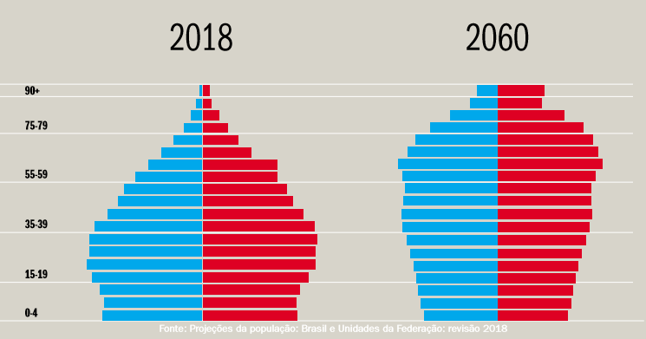
Procedimentos Metodológicos
Comparação da Pirâmide Etária Brasileira nos anos de 2018 e 2060
Fonte: Projeções da população: Brasil e Unidades da Federação: revisão 2018

Slide 15


Procedimentos Metodológicos
Caixa de Remédios
Cuidador de Idosos
Fonte: Play Store, 2020.
Fonte: Play Store, 2020.
Aplicativo Gratuito;
Disponível para Android e IOS;
Lê o codigo de barras do medicamento e exibe informações para o usuário;
Avaliação: 3,6 estrelas;
Problemas: Biblioteca de remédios com poucas informações.
Aplicativo Gratuito;
Disponível para Android e IOS;
Guia que ajuda a lidar com idosos;
Avaliação: 4,0 estrelas;
Problemas: Aceita apenas cuidadores com curso acima de 160 horas.

Slide 16
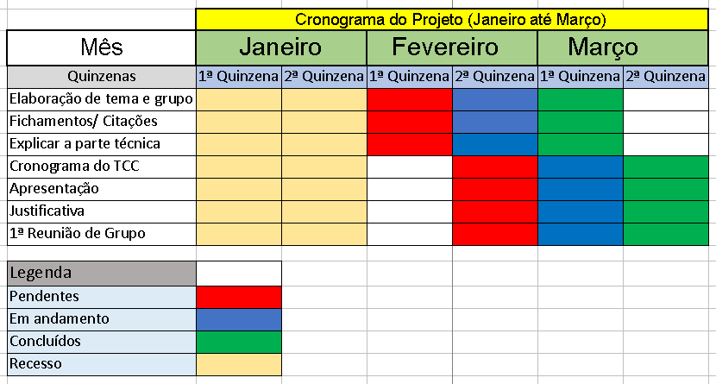
Cronograma
Fonte: Arquivo Pessoal, 2020.

Slide 17
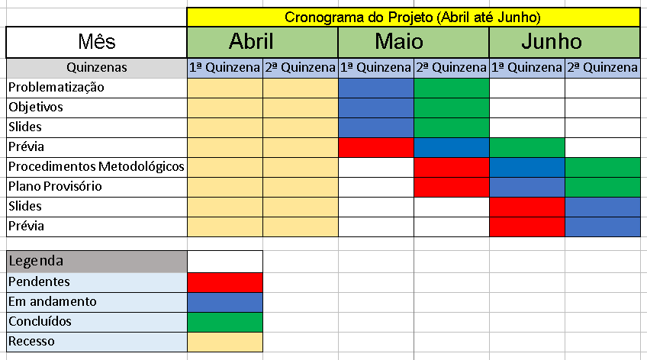
Cronograma
Fonte: Arquivo Pessoal, 2020.

Slide 18
Plano Provisório
INTRODUÇÃO
1 A TÉCNOLOGIA NA VIDA DOS IDOSOS
1.1 A eficiência da Internet na organização do dia-a-dia
1.2 Atividades Físicas como auxílio para a autoestima
1.3 Benefícios da tecnologia para os idosos
1.4 Opinião de Especialistas
2 ElderApp – A SAÚDE EM SUAS MÃOS
2.1 Apresentação do Projeto
2.2 Fundamentação Científica

Slide 19
Plano Provisório
3 CRONOGRAMA
4 TECNOLOGIAS UTILIZADAS
4.1 Linguagem Node.js
4.2 Linguagem Javascript
4.3 IDE Monaca
4.4 Banco de Dados
4.5 StarUml
4.6 Logotipo do Aplicativo

Slide 20
Plano Provisório
5 ANÁLISE DE REQUISITOS
5.1 Requisitos Funcionais
5.2 Diagrama de Caso de Uso
5.3 Descrição de Caso de Uso
5.4 Diagrama de Classe
5.5 Modelo Entidade Relacionamento
5.6 Telas de Programas
CONSIDERAÇÕES FINAIS
REFERÊNCIAS BIBLIOGRÁFICAS

Slide 21
“Tente uma, duas, três vezes e se possível tente a quarta, a quinta e quantas vezes for necessário. Só não desista nas primeiras tentativas, a persistência é amiga da conquista. Se você quer chegar a onde a maioria não chega, faça o que a maioria não faz.” - BILL GATES

